Slide 1

英菲尼迪minisite
2015.03.12

Slide 2


“探索爱”和白线从左侧滑入画面，
同时“不等待”和红色底框从右侧进入画面。
提示向下滑动的按钮就用
英菲尼迪的Logo.并持续跳跃闪动
音乐icon播放时持续转动,不播放时候有斜线并停止转动。

Slide 3

汽车从左侧进入画面。
“触动和红色底框 和 在瞬息间”先浮现。
延时1秒后，前三行逐行浮现。

Slide 4

前四行文案逐行浮现
最后一行，激发先出现。无尽想象延时一秒再出现。

Slide 5

车从右侧进入画面，到如图位置停下。
"唤醒每一感官"先出现，前两行延时1秒再浮现出来。

Slide 6

前四行文字逐行浮现。
最后一行
挥洒先出现，延时一秒，自由心绪延时一秒再浮现出来。

Slide 7

执领，未来之路先出现，
前三行字随后延时一秒浮现。

Slide 8

前两行浮现到
“相悦和红底”出现后
“无声无息”再延时一秒出现

Slide 9

“分享和红底无处不在”出现
前三行文字再逐行浮现。

Slide 10

1，第一行浮现。
2，“敢爱“出现 ，“一路前行”再延时1秒出现

Slide 11

1，上方红底标题先从画面右侧滑入到如图位置，
2，红方块和文案逐个浮现出来。

Slide 12
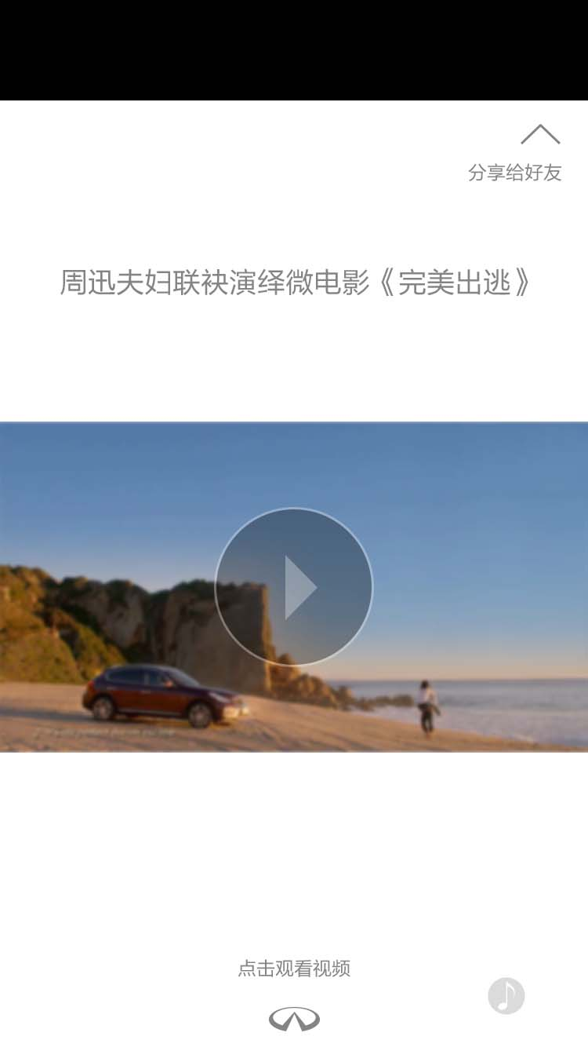
1，右上角符号跳跃闪动提示分享。2，播放按钮明暗闪烁俩下。提示用户点击可以观看视频。
点击以后链接到以下地址观看视频：http://v.youku.com/v_show/id_XOTEwMjY0MjE2.html

Slide 13
谢谢观看
2015.03.12

